Slide 1
POPULARNOŚĆ SZAFIAREK
Weronika Gałaszewska
Weronika Mogilska
Zuzanna Wiśniewska

Slide 2
Według Wikipedii...
Szafiarki – społeczność internetowa, skupiająca przede wszystkim kobiety, prezentujące w internecie swój styl ubierania się poprzez publikację na blogach i portalach internetowych swoich zdjęć w różnych zestawach ubrań

Slide 3
Najsłynniejsze polskie szafiarki...

Slide 4
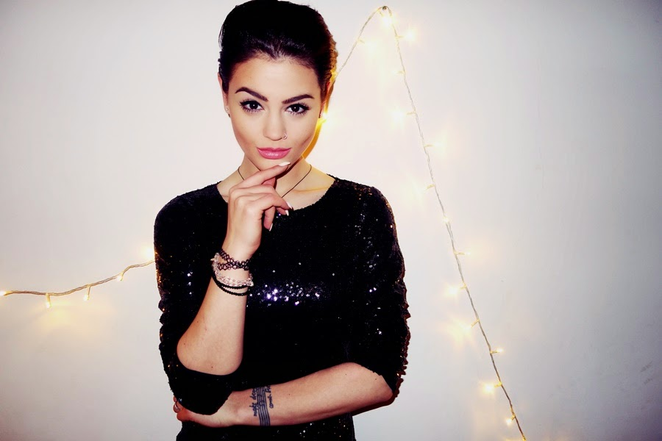
Honorata ‘Honey’ Skarbek
(23 lata)
piosenkarka, autorka tekstów oraz blogerka modowa.

Slide 5
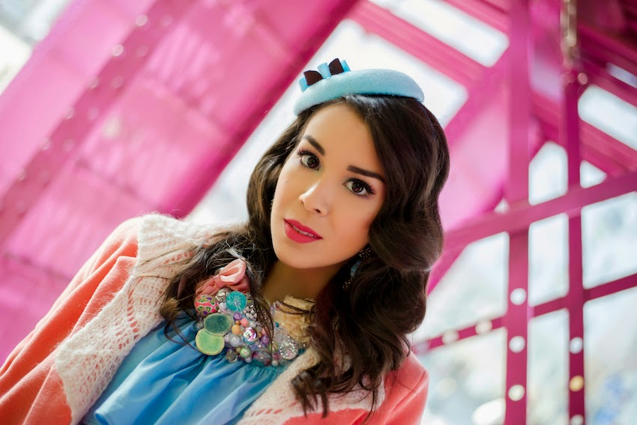
Macademian Girl
Tamara Gonzalez Perea
(25 lat) dziennikarka modowa.

Slide 6
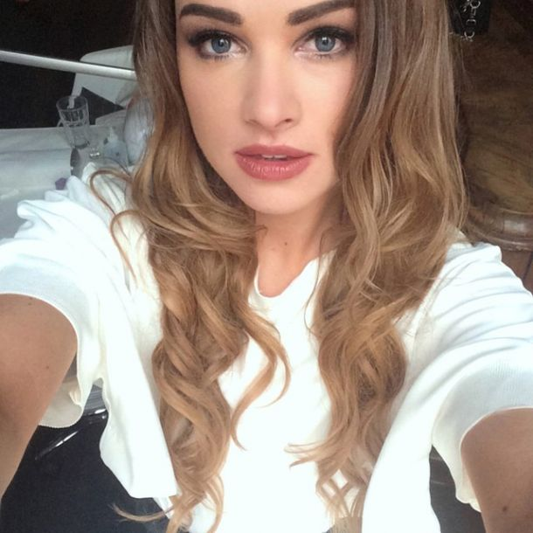
Maffashion
Julia Kuczyńska
(27 lat) –
blogerka modowa, szafiarka, modelka

Slide 7
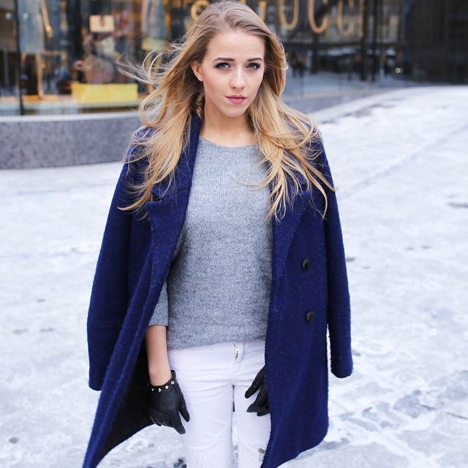
JEMERCED
Jessica Mercedes Kirschner (21 lat) –
blogerka modowa, redaktorka modowa, personal shopperka, prezenterka w EskaTV

Slide 8
Margaret
Małgorzata Jamroży (24 lat) – polska piosenkarka i blogerka modowa

Slide 9
Kasia Tusk
(28 lat) – córka byłego premiera Donalda Tuska, blogerka modowa

Slide 10
Honorata: http://www.honorata-skarbek.com/ Macademian Girl: http://macademiangirl.com/ Maffashion: http://madamejulietta.blogspot.com/ Jessica: http://www.jemerced.com/ Margaret: http://margaret-j.blogspot.com/ Kasia: http://www.makelifeeasier.pl/

